Slide 1
APLIKOVANÁ ELEKTRONIKA
Lekcia 9
Usmerňovače — jednocestné a mostíkové usmernenie
Tematický celok 8 — Usmerňovače a napájacie zdroje (nová téma, nadväzuje na diódy z Lekcií 7–8)
Stredná priemyselná škola elektrotechnická, Zochova 9, Bratislava
Školský rok 2026/2027 · 45-minútová hodina

Slide 2
OPAKOVANIE
Predtým, než začneme...
Tri otázky z minulých hodín — pripomenieme si, ako sa dióda správa pri striedavom napätí.
Aplikovaná elektronika · Lekcia 9 · Opakovanie
2

Slide 3
OPAKOVANIE · ĽAHŠIA OTÁZKA
01 / 03
1
Aké napätie musí presiahnuť napätie na kremíkovej dióde, aby začala viesť v priepustnom smere?
ODPOVEĎ
Približne 0,7 V — tzv. prahové napätie U_{D}. Pod touto hodnotou dióda takmer nevedie.
Aplikovaná elektronika · Lekcia 9 · Opakovanie
3

Slide 4
OPAKOVANIE · STREDNÁ NÁROČNOSŤ
02 / 03
2
Čo sa deje, ak je dióda zapojená v závernom smere?
ODPOVEĎ
Blokuje — obvodom netečie prúd (až na mizivý závierny prúd). Dióda sa správa ako jednosmerný ventil pre elektrický prúd.
Aplikovaná elektronika · Lekcia 9 · Opakovanie
4

Slide 5
OPAKOVANIE · NÁROČNEJŠIA OTÁZKA
03 / 03
3
Na diódu privedieme striedavé napätie namiesto jednosmerného. Čo sa stane?
ODPOVEĎ
Dióda vedie len počas tej polvlny, kedy je zapojená v priepustnom smere — počas druhej polvlny blokuje. Presne na tomto princípe funguje usmerňovač, ktorému sa venuje dnešná hodina.
Aplikovaná elektronika · Lekcia 9 · Opakovanie
5

Slide 6
PROGRAM HODINY
Plán dnešnej hodiny (45 minút)
Jednocestný usmerňovač
≈ 15 min
A
Jedna dióda mení striedavé napätie na pulzujúce jednosmerné — využije sa len jedna polvlna.
Mostíkový (Graetzov) usmerňovač
≈ 15 min
B
Štyri diódy využijú OBE polvlny — dvojnásobná frekvencia pulzov, vyššie priemerné napätie.
Filtrácia vyhladzovacím kondenzátorom
≈ 15 min
C
Kondenzátor za usmerňovačom vyhladí pulzy na takmer rovnomerné napätie — zvlnenie ΔU.
Úvod
6

Slide 7
A
BLOK A
Jednocestný usmerňovač
Prvý krok od striedavého k jednosmernému napätiu
Aplikovaná elektronika · Lekcia 9
7

Slide 8
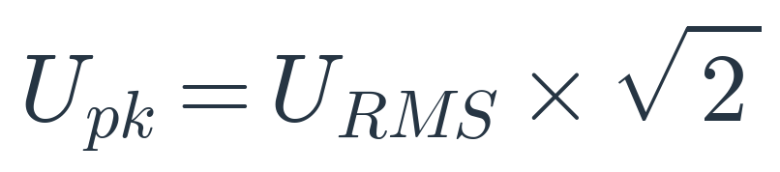
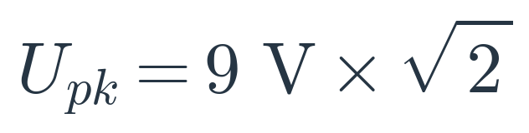

BLOK A · MOTIVÁCIA
Prečo potrebujeme usmerňovač
Zo zásuvky (cez transformátor) máme striedavé napätie — mení polaritu 50-krát za sekundu. Väčšina elektroniky (aj tá, ktorú sme stavali v predošlých lekciách) však potrebuje jednosmerné napätie. Usmerňovač je obvod, ktorý toto prevedie — pomocou diód, ktoré vedú prúd len jedným smerom.
1
Vzorec (efektívna → špičková hodnota)
2
Dosadenie (sekundár transformátora 9 V)
3
Špičkové napätie Uin
Prečo práve efektívna (RMS) hodnota 9 V? Tak sú značené štítky transformátorov a multimetre v režime AC — ale amplitúda (špička) sínusovky je vždy √2-krát vyššia. Na túto špičku sa musíme pozerať pri návrhu usmerňovača.
Jednocestný usmerňovač
8

Slide 9
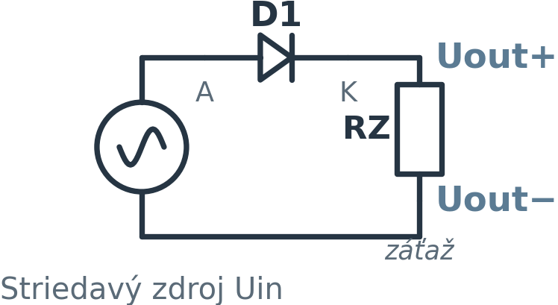
BLOK A · JEDNOCESTNÝ USMERŇOVAČ
Zapojenie a princíp
Striedavý zdroj, dióda D1 a záťažový rezistor RZ tvoria jedinú slučku. Počas kladnej polvlny je dióda v priepustnom smere a vedie — na RZ sa objaví napätie. Počas zápornej polvlny je dióda v závernom smere a blokuje — na RZ je napätie nulové.
Výsledok: pulzujúce jednosmerné napätie — vždy rovnaká polarita (Uout+/Uout−), ale premenlivá veľkosť, s polovicou vlny úplne chýbajúcou.
Jednocestný usmerňovač
9

Slide 10
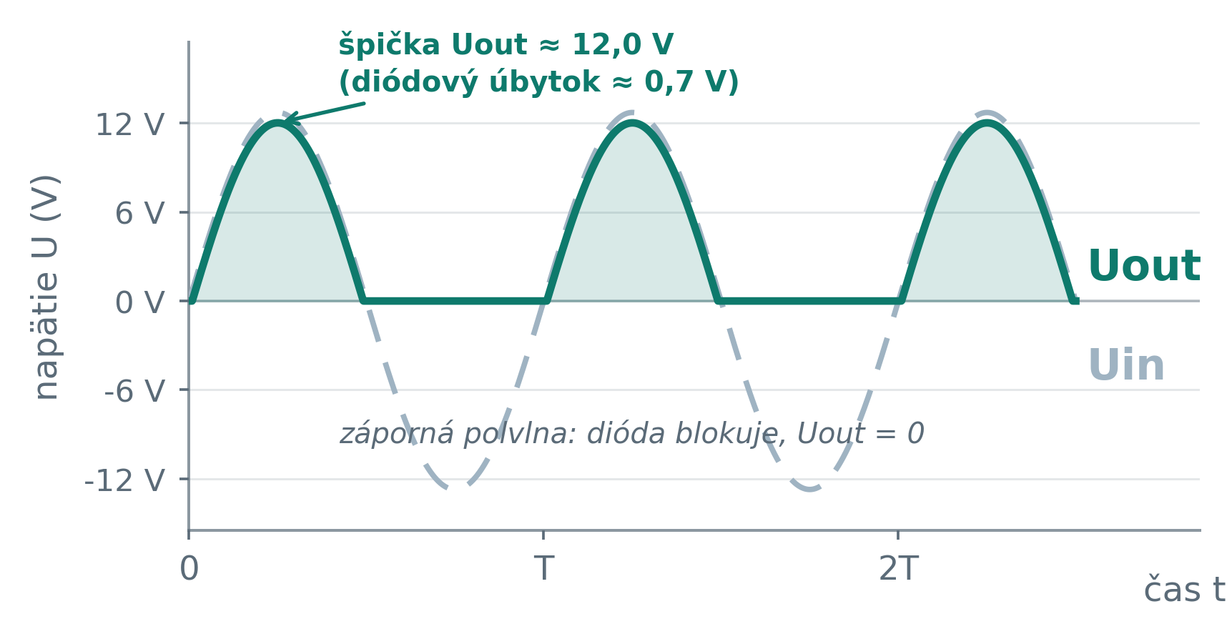

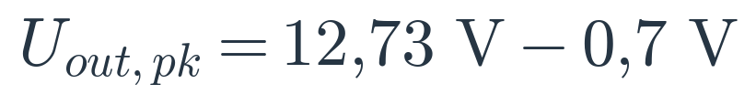

BLOK A · JEDNOCESTNÝ USMERŇOVAČ
Časový priebeh a výpočet
VÝPOČET ŠPIČKY Uout
1
Vzorec
2
Dosadenie
3
Výsledok
Nevýhoda jednocestného usmernenia: viac než polovica energie striedavého napätia sa vôbec nevyužije (celá záporná polvlna prepadne) — a pulzy prichádzajú iba raz za periódu, čo sťažuje vyhladenie. Riešenie: využiť OBE polvlny naraz (Blok B).
Jednocestný usmerňovač
10

Slide 11
B
BLOK B
Mostíkový (Graetzov) usmerňovač
Štyri diódy namiesto jednej — využijeme obe polvlny
Aplikovaná elektronika · Lekcia 9
11

Slide 12
BLOK B · MOTIVÁCIA
Prečo jedna dióda nestačí
Jednocestný usmerňovač „zahodí“ celú zápornú polvlnu — polovicu dodanej energie. Riešenie: namiesto jednej diódy použiť ŠTYRI, zapojené do tvaru mostíka (Graetzovo zapojenie). Mostík presmeruje prúd z OBOCH polvĺn rovnakým smerom cez záťaž.
Kľúčová myšlienka: nech je vstupná polarita akákoľvek, mostík ju vždy „presmeruje“ tak, aby výstup mal rovnaký smer (+ hore, − dole).
KLADNÁ POLVLNA
ZÁPORNÁ POLVLNA
Prúd tečie cez D1 do výstupu (+), cez záťaž, a späť cez D4 do zdroja.
Prúd tečie cez D2 do TOHO ISTÉHO výstupu (+), cez záťaž, a späť cez D3.
Mostíkový usmerňovač
12

Slide 13
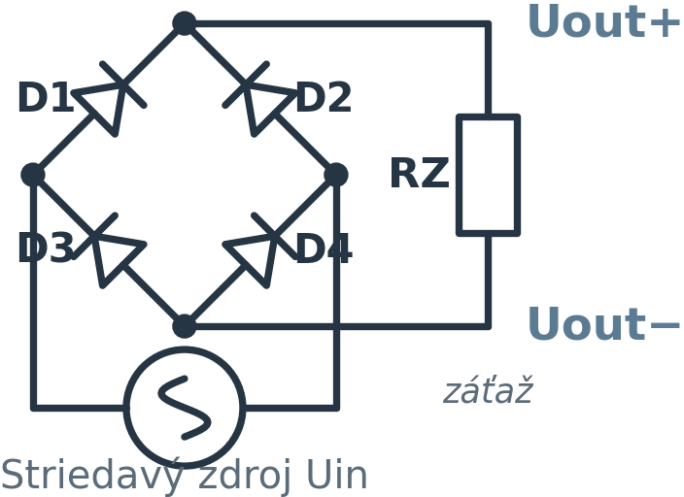
BLOK B · MOSTÍKOVÝ USMERŇOVAČ
Zapojenie Graetzovho mostíka
PREČO 4 DIÓDY?
V danom okamihu vedú vždy práve DVE diódy (jedna „hore“ k +, jedna „dole“ od −) — tie ostatné dve sú v tom čase v závernom smere a blokujú.
Dôsledok: prúd cez záťaž prechádza VŽDY DVOMA diódami v sérii — preto je aj úbytok napätia dvojnásobný (2×U_{D}) oproti jednocestnému usmerneniu.
V praxi sa mostík často kupuje ako jedna súčiastka so 4 vývodmi ("diode bridge") — vnútri obsahuje presne túto štvoricu diód.
Mostíkový usmerňovač
13

Slide 14
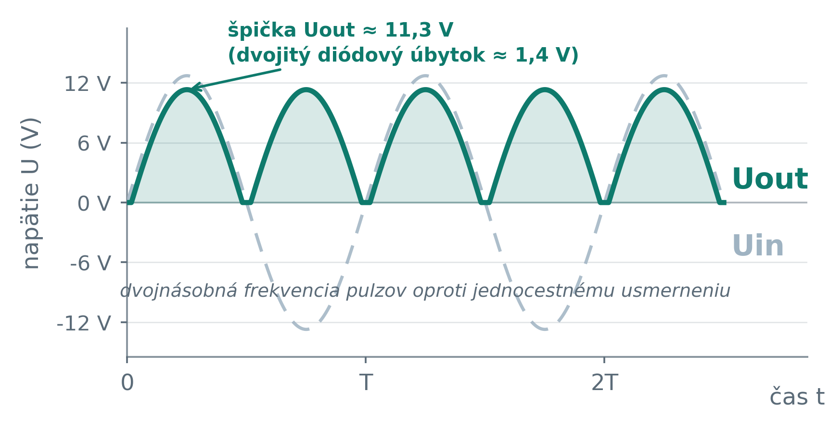

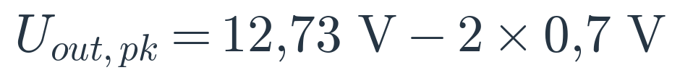

BLOK B · MOSTÍKOVÝ USMERŇOVAČ
Časový priebeh a výpočet
VÝPOČET ŠPIČKY Uout
1
Vzorec (2×U_{D})
2
Dosadenie
3
Výsledok
Všimnite si graf: pulzy prichádzajú DVAKRÁT za periódu Uin (100-krát za sekundu pri sieti 50 Hz namiesto 50-krát) — a napätie už nikdy neklesne na nulu na dlho. To výrazne uľahčí vyhladenie v Bloku C.
Mostíkový usmerňovač
14

Slide 15
C
BLOK C
Filtrácia vyhladzovacím kondenzátorom
Z pulzujúceho na takmer rovnomerné jednosmerné napätie
Aplikovaná elektronika · Lekcia 9
15

Slide 16
BLOK C · MOTIVÁCIA
Prečo aj usmernené napätie ešte nestačí
Usmernené napätie z Blokov A aj B je síce vždy jednej polarity — ale stále PULZUJE medzi nulou (alebo takmer nulou) a špičkou. Citlivá elektronika (napr. zosilňovače, mikrokontroléry) potrebuje oveľa rovnomernejšie napätie, podobné skutočnej batérii.
RIEŠENIE: VYHLADZOVACÍ KONDENZÁTOR
Kondenzátor pripojený paralelne k záťaži sa pri každom pulze nabije takmer na špičkové napätie a medzi pulzmi drží (pomaly vybíja) napätie na záťaži — funguje ako malá „nárazníková batéria“.
Prečo je pre toto vhodnejší práve mostíkový usmerňovač z Bloku B? Pulzy prichádzajú dvakrát častejšie a nikdy neklesnú tak nízko — kondenzátor tak má menej času aj menšiu vzdialenosť na vybitie medzi pulzmi, takže výsledné zvlnenie je menšie (uvidíme presne v Bloku C3).
Filtrácia vyhladzovacím kondenzátorom
16

Slide 17
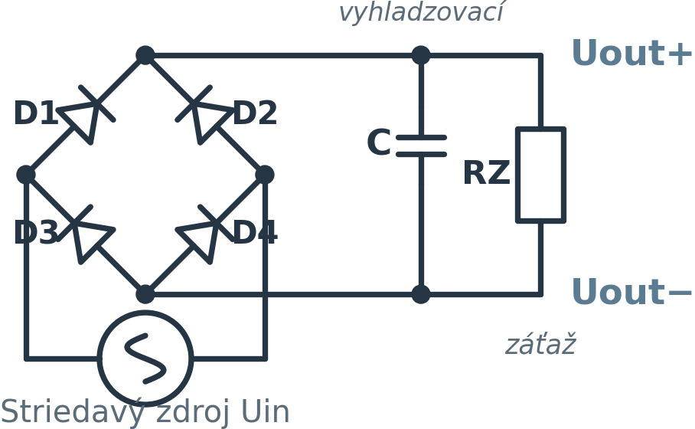
BLOK C · FILTRÁCIA
Zapojenie a princíp
Kondenzátor C sa pripája PARALELNE k záťaži RZ, hneď za výstupom mostíka. Kým výstup mostíka rastie k špičke, kondenzátor sa nabíja spolu s ním. Len čo výstup mostíka začne klesať (klesá pod aktuálne napätie kondenzátora), diódy sa uzavrú a kondenzátor sa vybíja výhradne cez záťaž RZ — až kým ho ďalší pulz znova nedobije.
Filtrácia vyhladzovacím kondenzátorom
17

Slide 18
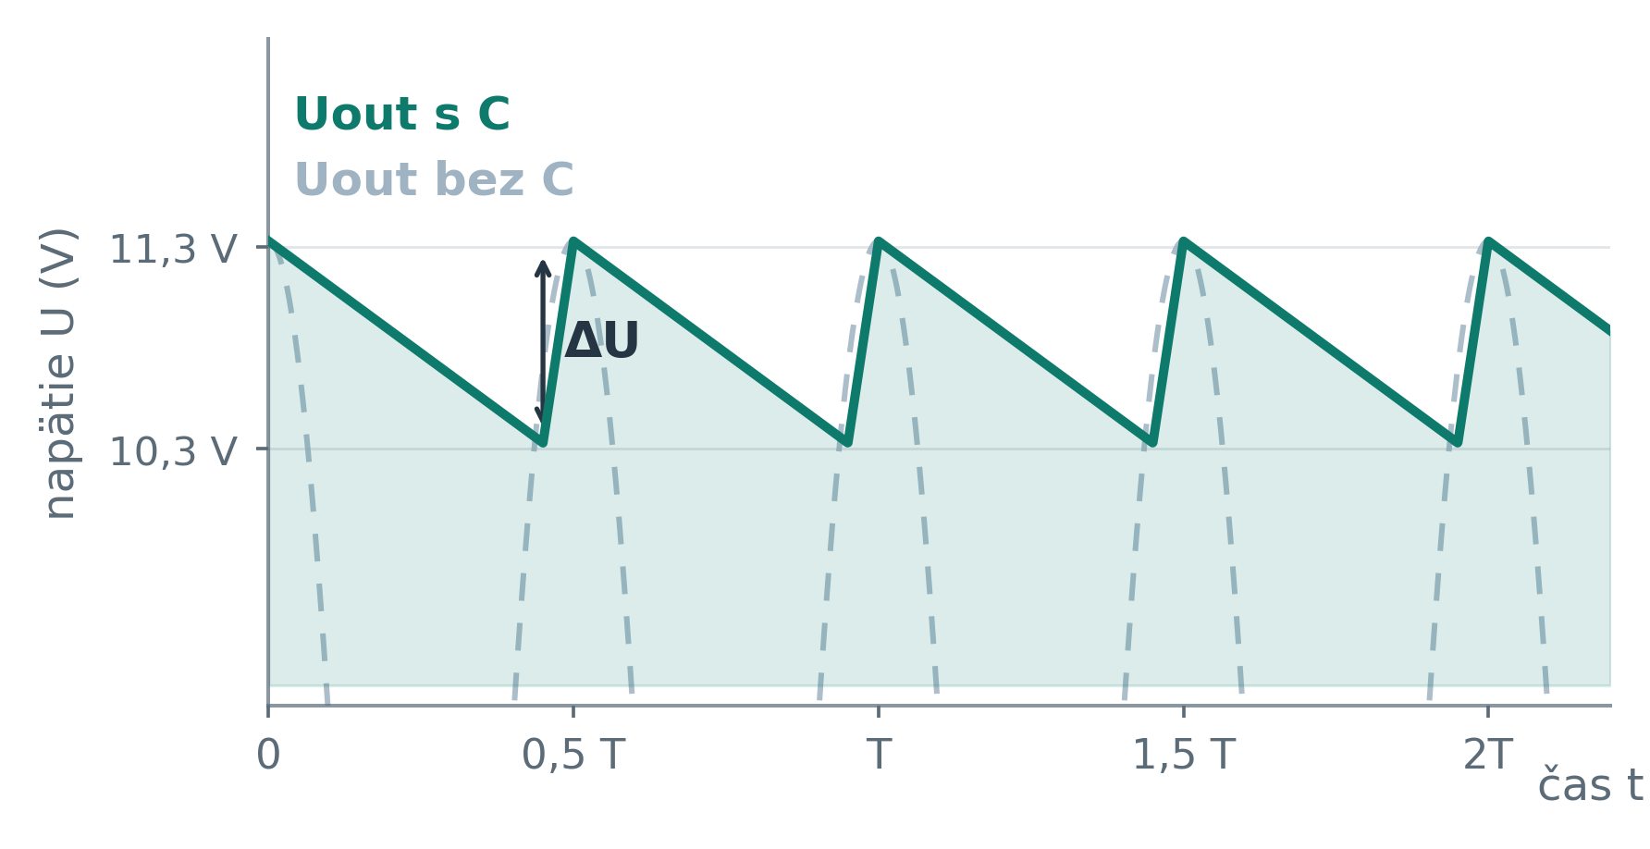
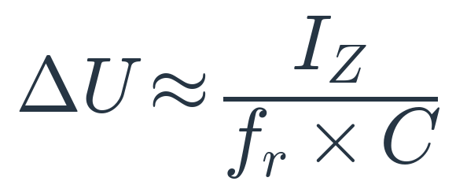
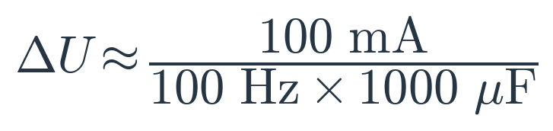
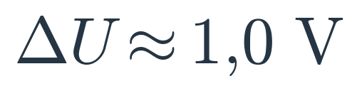
BLOK C · FILTRÁCIA
Výpočet zvlnenia ΔU
ZVLNENIE ΔU
1
Vzorec
2
Dosadenie (I_{Z}=100 mA, C=1000 µF)
3
Výsledok
f_{r} je frekvencia ZVLNENIA (nie frekvencia siete!): pri mostíkovom usmernení f_{r} = 2f (100 Hz pri sieti 50 Hz), pri jednocestnom len f_{r} = f (50 Hz) — polovičná frekvencia znamená DVOJNÁSOBNÉ zvlnenie pri rovnakých I_{Z} a C. Väčšie C alebo menšie I_{Z} → menšie ΔU.
Filtrácia vyhladzovacím kondenzátorom
18

Slide 19

ZHRNUTIE HODINY
Čo sme dnes prebrali
A
Jednocestný usmerňovač
Jedna dióda prepustí len kladnú polvlnu — Uout,pk = Uin,pk − U_{D}. Jednoduché, ale menej efektívne (zahodí polovicu energie).
B
Mostíkový usmerňovač
Štyri diódy využijú OBE polvlny — Uout,pk = Uin,pk − 2×U_{D}, dvojnásobná frekvencia pulzov, vyššie priemerné napätie.
C
Filtrácia kondenzátorom
Kondenzátor paralelne k záťaži vyhladí pulzy na takmer rovnomerné napätie — zvlnenie ΔU ≈ I_{Z} / (f_{r} × C).
KĽÚČOVÝ VZOREC
veľkosť zvlnenia za vyhladzovacím kondenzátorom
Tematický celok 8 (Usmerňovače a napájacie zdroje) je touto lekciou otvorený.
Aplikovaná elektronika · Lekcia 9
19

Slide 20
RÝCHLY KVÍZ
Overme si, čo už viete
Deväť otázok priamo z dnešnej hodiny — jednocestný usmerňovač, mostík a filtrácia.
Aplikovaná elektronika · Lekcia 9 · Kvíz
20

Slide 21
KVÍZ · ĽAHŠIA OTÁZKA
01 / 09
1
Čo je úlohou usmerňovača?
ODPOVEĎ
Premeniť striedavé napätie (mení polaritu) na jednosmerné (jedna polarita) — pomocou diód, ktoré prepúšťajú prúd len jedným smerom.
Aplikovaná elektronika · Lekcia 9 · Kvíz
21

Slide 22
KVÍZ · ĽAHŠIA OTÁZKA
02 / 09
2
Prečo pri jednocestnom usmernení dióda vedie iba počas polovice periódy?
ODPOVEĎ
Počas jednej polvlny je zapojená v priepustnom smere a vedie, počas druhej je v závernom smere a blokuje — presne ako pri obyčajnej dióde s DC napätím opačnej polarity.
Aplikovaná elektronika · Lekcia 9 · Kvíz
22

Slide 23

KVÍZ · STREDNÁ NÁROČNOSŤ
03 / 09
3
Aký vzorec platí pre špičkové výstupné napätie jednocestného usmerňovača?
ODPOVEĎ
Špičkové vstupné napätie znížené o prahové napätie jednej diódy.
Aplikovaná elektronika · Lekcia 9 · Kvíz
23

Slide 24
KVÍZ · STREDNÁ NÁROČNOSŤ
04 / 09
4
Prečo mostíkový usmerňovač potrebuje 4 diódy a nie iba 1?
ODPOVEĎ
Aby využil OBE polvlny striedavého napätia (nie iba jednu) — vďaka tomu má vyššie priemerné výstupné napätie a dvojnásobnú frekvenciu pulzov oproti jednocestnému usmerneniu.
Aplikovaná elektronika · Lekcia 9 · Kvíz
24

Slide 25
KVÍZ · STREDNÁ NÁROČNOSŤ
05 / 09
5
Prečo je pri mostíkovom usmernení úbytok napätia na usmerňovači dvojnásobný (2×U_{D}) oproti jednocestnému?
ODPOVEĎ
Pretože prúd v každom okamihu preteká VŽDY cez dve diódy zapojené v sérii (nikdy len cez jednu) — preto sa úbytky oboch diód sčítajú.
Aplikovaná elektronika · Lekcia 9 · Kvíz
25

Slide 26
KVÍZ · NÁROČNEJŠIA OTÁZKA
06 / 09
6
Sieť má frekvenciu 50 Hz. Aká je frekvencia zvlnenia na výstupe mostíkového usmerňovača?
ODPOVEĎ
100 Hz — dvojnásobok frekvencie siete, pretože pulz prichádza pri KAŽDEJ polvlne (kladnej aj zápornej), nie iba raz za periódu.
Aplikovaná elektronika · Lekcia 9 · Kvíz
26

Slide 27
KVÍZ · NÁROČNEJŠIA OTÁZKA
07 / 09
7
Na čo slúži vyhladzovací kondenzátor zapojený za usmerňovačom?
ODPOVEĎ
Pripája sa paralelne k záťaži, nabíja sa pri každom pulze na (takmer) špičkové napätie a medzi pulzmi ho na záťaži udržiava — výsledné napätie je oveľa rovnomernejšie (menej pulzujúce).
Aplikovaná elektronika · Lekcia 9 · Kvíz
27

Slide 28
KVÍZ · NÁROČNEJŠIA OTÁZKA
08 / 09
8
Aký vzorec približne platí pre veľkosť zvlnenia ΔU za vyhladzovacím kondenzátorom?
ODPOVEĎ
kde I_{Z} je prúd odoberaný záťažou, f_{r} frekvencia zvlnenia a C kapacita kondenzátora.
Aplikovaná elektronika · Lekcia 9 · Kvíz
28

Slide 29
KVÍZ · NAJNÁROČNEJŠIA OTÁZKA
09 / 09
9
Zdvojnásobíme kapacitu vyhladzovacieho kondenzátora C (pri rovnakom prúde záťaže aj frekvencii). Ako sa zmení zvlnenie ΔU?
ODPOVEĎ
Zníži sa na polovicu — ΔU je nepriamo úmerné C (ΔU ≈ I_{Z} / (f_{r} × C)), takže dvojnásobná kapacita znamená polovičné zvlnenie.
Aplikovaná elektronika · Lekcia 9 · Kvíz
29

Slide 30
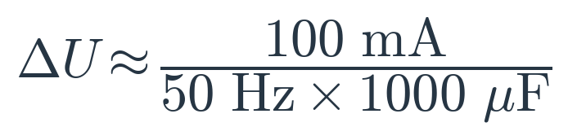
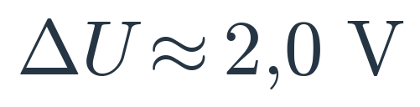
BONUS · POROVNANIE
O koľko menšie je zvlnenie pri mostíku?
Rovnaká záťaž (I_{Z} = 100 mA), rovnaký kondenzátor (C = 1000 µF), rovnaká sieť (50 Hz) — jediný rozdiel je frekvencia zvlnenia f_{r}:
Jednocestný: f_{r} = f = 50 Hz
Mostíkový: f_{r} = 2f = 100 Hz
Pri rovnakých I_{Z} a C závisí ΔU IBA od frekvencie zvlnenia — dvojnásobná frekvencia (mostík) znamená presne polovičné zvlnenie oproti jednocestnému usmerneniu. Preto sa v praxi takmer vždy používa mostíkový usmerňovač, nikdy nie jednocestný, ak záleží na kvalite jednosmerného napätia.
Aplikovaná elektronika · Lekcia 9 · Bonus
30

